Slide 1
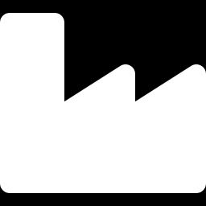
OTIMIZAÇÃO · ESTRUTURA E DECOMPOSIÇÃO
A matriz A e as decomposições
Lendo a estrutura de min cᵀx s.a. Ax = b no machine scheduling e no job shop
Instâncias toy · padrão de esparsidade · blocos e acoplamentos

Slide 2



POR QUE OLHAR PARA A
Estrutura de A ⇒ decomposição
Em forma padrão min cᵀx s.a. Ax = b, x ≥ 0 (folgas convertem ≤ em =; suas colunas são uma identidade que não altera a estrutura em blocos). O padrão de esparsidade de A revela como o problema se separa.
Blocos na diagonal
Linhas linking
Colunas linking
partes quase independentes (por job, por máquina) — a base para decompor
poucas restrições acoplam os blocos → Dantzig-Wolfe / relaxação Lagrangiana
poucas variáveis complicadoras (binárias, Cmax) → decomposição de Benders

Slide 3
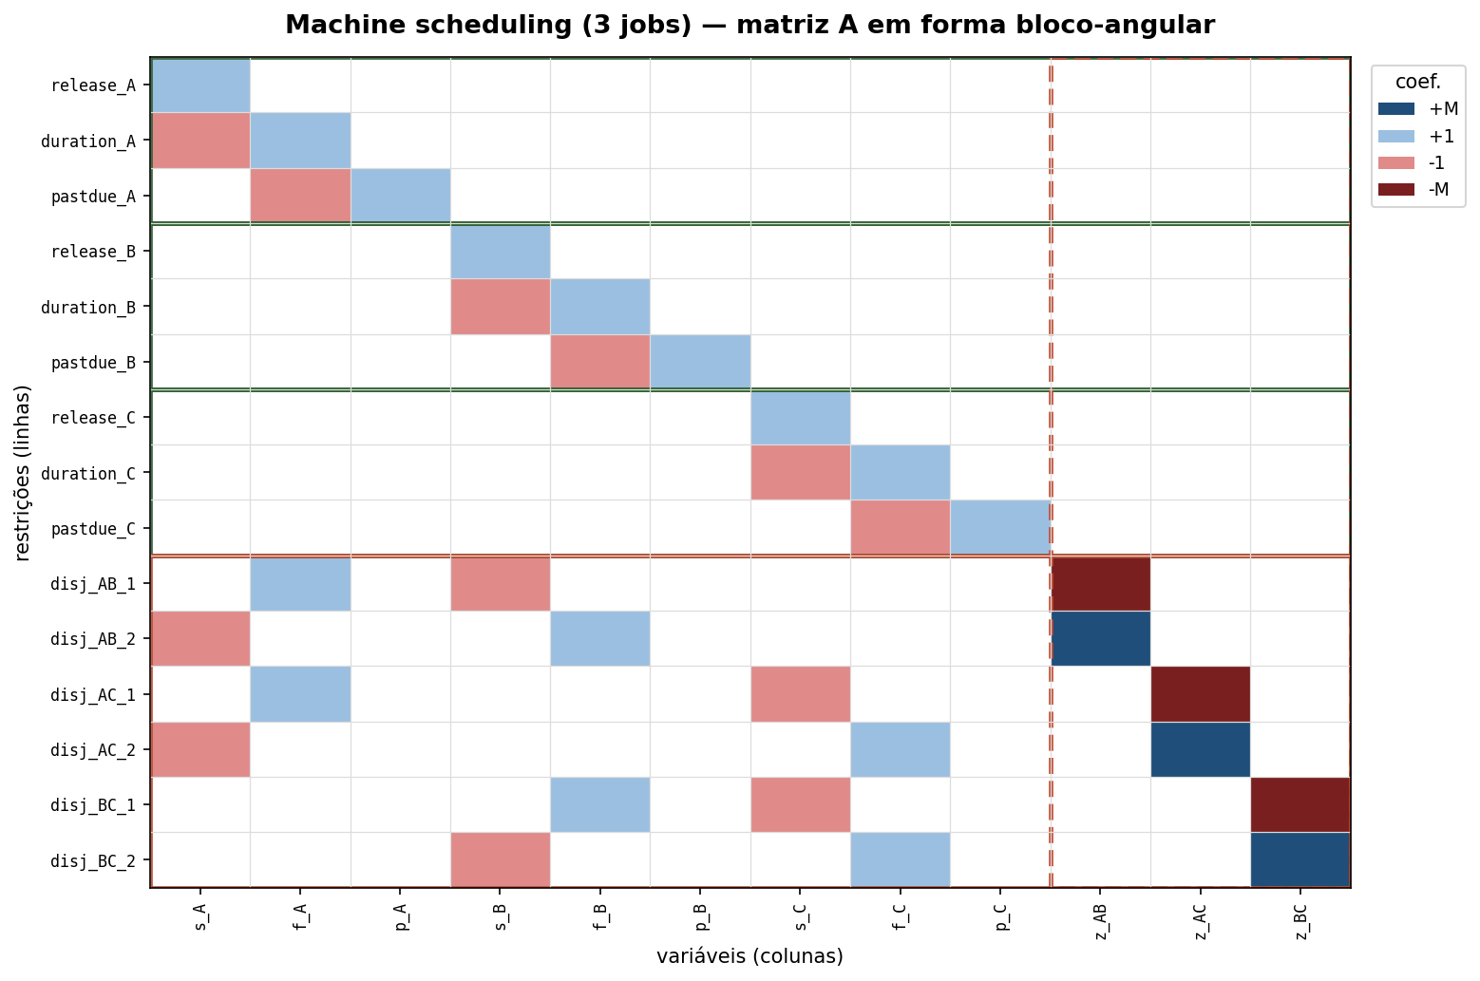
MACHINE SCHEDULING (1 MÁQUINA, 3 JOBS)
A matriz A é bloco-angular
3 blocos-job
release/duração/atraso de cada job ficam em blocos independentes na diagonal
linhas de disjunção
acoplam pares de jobs — são as linhas linking (borda inferior)
colunas binárias
z_ij só aparecem nas disjunções, com os coeficientes ±M — colunas linking
Fixar as binárias z ⇒ o que sobra é um LP separável (apenas tempos).

Slide 4
LEITURA DA ESTRUTURA
O que a borda sugere
Benders (lógico) — colunas binárias
Lagrangiano / Dantzig-Wolfe — linhas linking
Master: escolhe o sequenciamento (binárias z). Subproblema: LP de tempos (start/finish/atraso) com z fixo — separável por job. Cortes: de viabilidade/otimalidade realimentam o master (logic-based Benders, Hooker).
Relaxar/precificar as linhas de disjunção desacopla os blocos-job — cada job vira um subproblema próprio. Útil quando há muitos jobs e o acoplamento de máquina é “fino”. Os multiplicadores ajustam a contenção da máquina iterativamente.

Slide 5
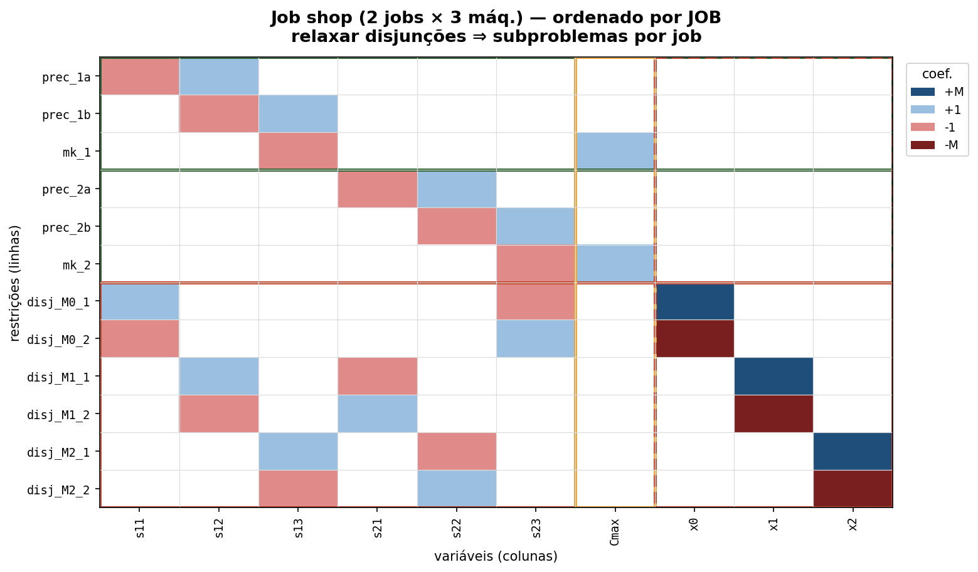
JOB SHOP (2 JOBS × 3 MÁQUINAS) — ORDENADO POR JOB
Blocos por job + disjunções linking
blocos-job
precedências de cada job na diagonal
Cmax
coluna linking global — acopla todos os jobs (linhas de makespan)
disjunções
linhas linking entre jobs (mesma máquina)
Relaxar disjunções ⇒ um subproblema por job.

Slide 6
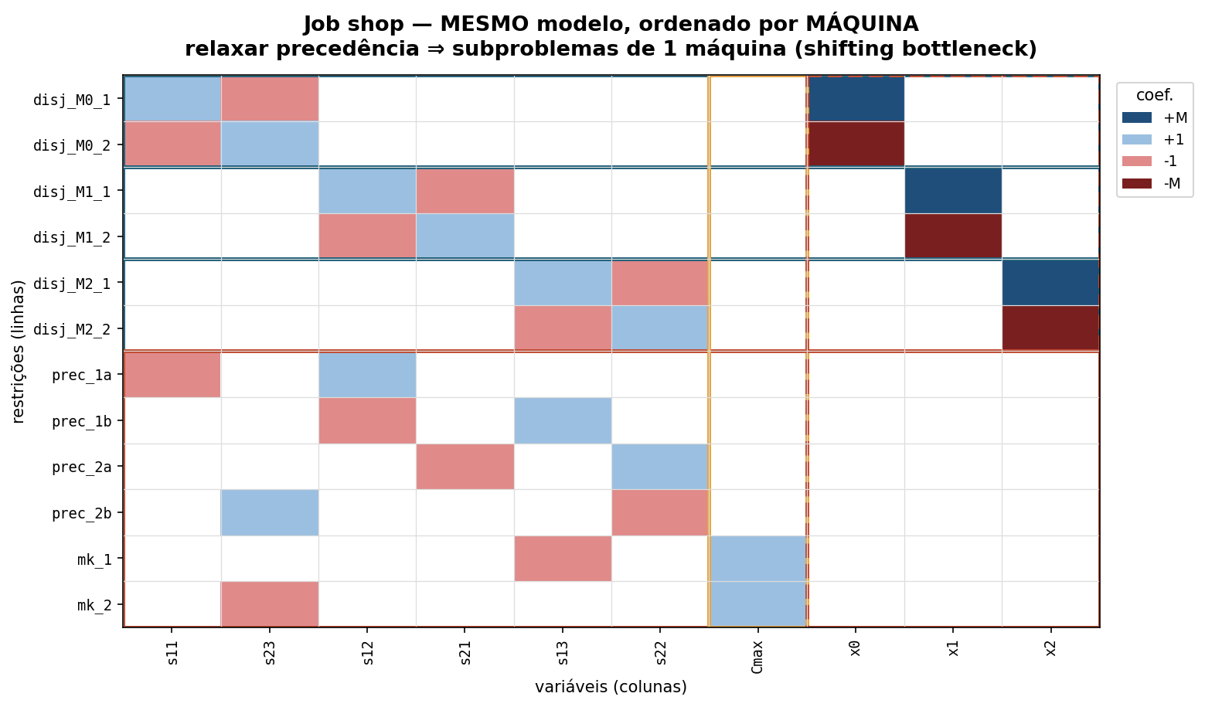
MESMO MODELO — ORDENADO POR MÁQUINA
Reordene e surge outra decomposição
blocos-máquina
as disjunções de cada máquina agora formam blocos na diagonal
precedência
vira linha linking (um job cruza várias máquinas)
= shifting bottleneck
relaxar precedência ⇒ subproblemas de 1 máquina
Mesma A, duas decomposições — escolha o que vira “fácil”.

Slide 7
SÍNTESE
Estrutura de A → método de decomposição
Estrutura observada em A | Significado | Decomposição | Master / Subproblema
Blocos na diagonal | partes independentes | base para decompor | —
Colunas binárias linking (z, Cmax) | variáveis complicadoras | Benders (lógico) | binárias / LP de tempos
Linhas linking (disjunções) | acoplam blocos-job | Lagrangiano / Dantzig-Wolfe | preços / subproblema por job
Linhas linking (precedência) — JSP | acoplam blocos-máquina | relaxar precedência | preços / 1-máquina (shifting bottleneck)
Como são MILPs, “Benders” aqui é tipicamente combinatório / lógico (corte sobre as binárias); a leitura em blocos da relaxação contínua é o que habilita Dantzig-Wolfe e Lagrangiano.

Slide 8
Para a aula
A estrutura é o mapa
Olhe A primeiro
Linhas vs colunas
JSP: duas vias
blocos + bordas
Lagrangiano/DW vs Benders
job ou máquina
antes de escolher solver, veja onde o problema separa
quem acopla decide o método
relaxar disjunção ⇒ por job; precedência ⇒ por máquina
min cᵀx s.a. Ax = b | machine scheduling & job shop — formulação disjuntiva big-M

